Slide 1
智慧树平台共享课导学
学生端讲解
课程服务中心

Slide 2
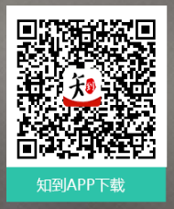
APP 操作方法
知到 APP
用手机随时学习

Slide 3
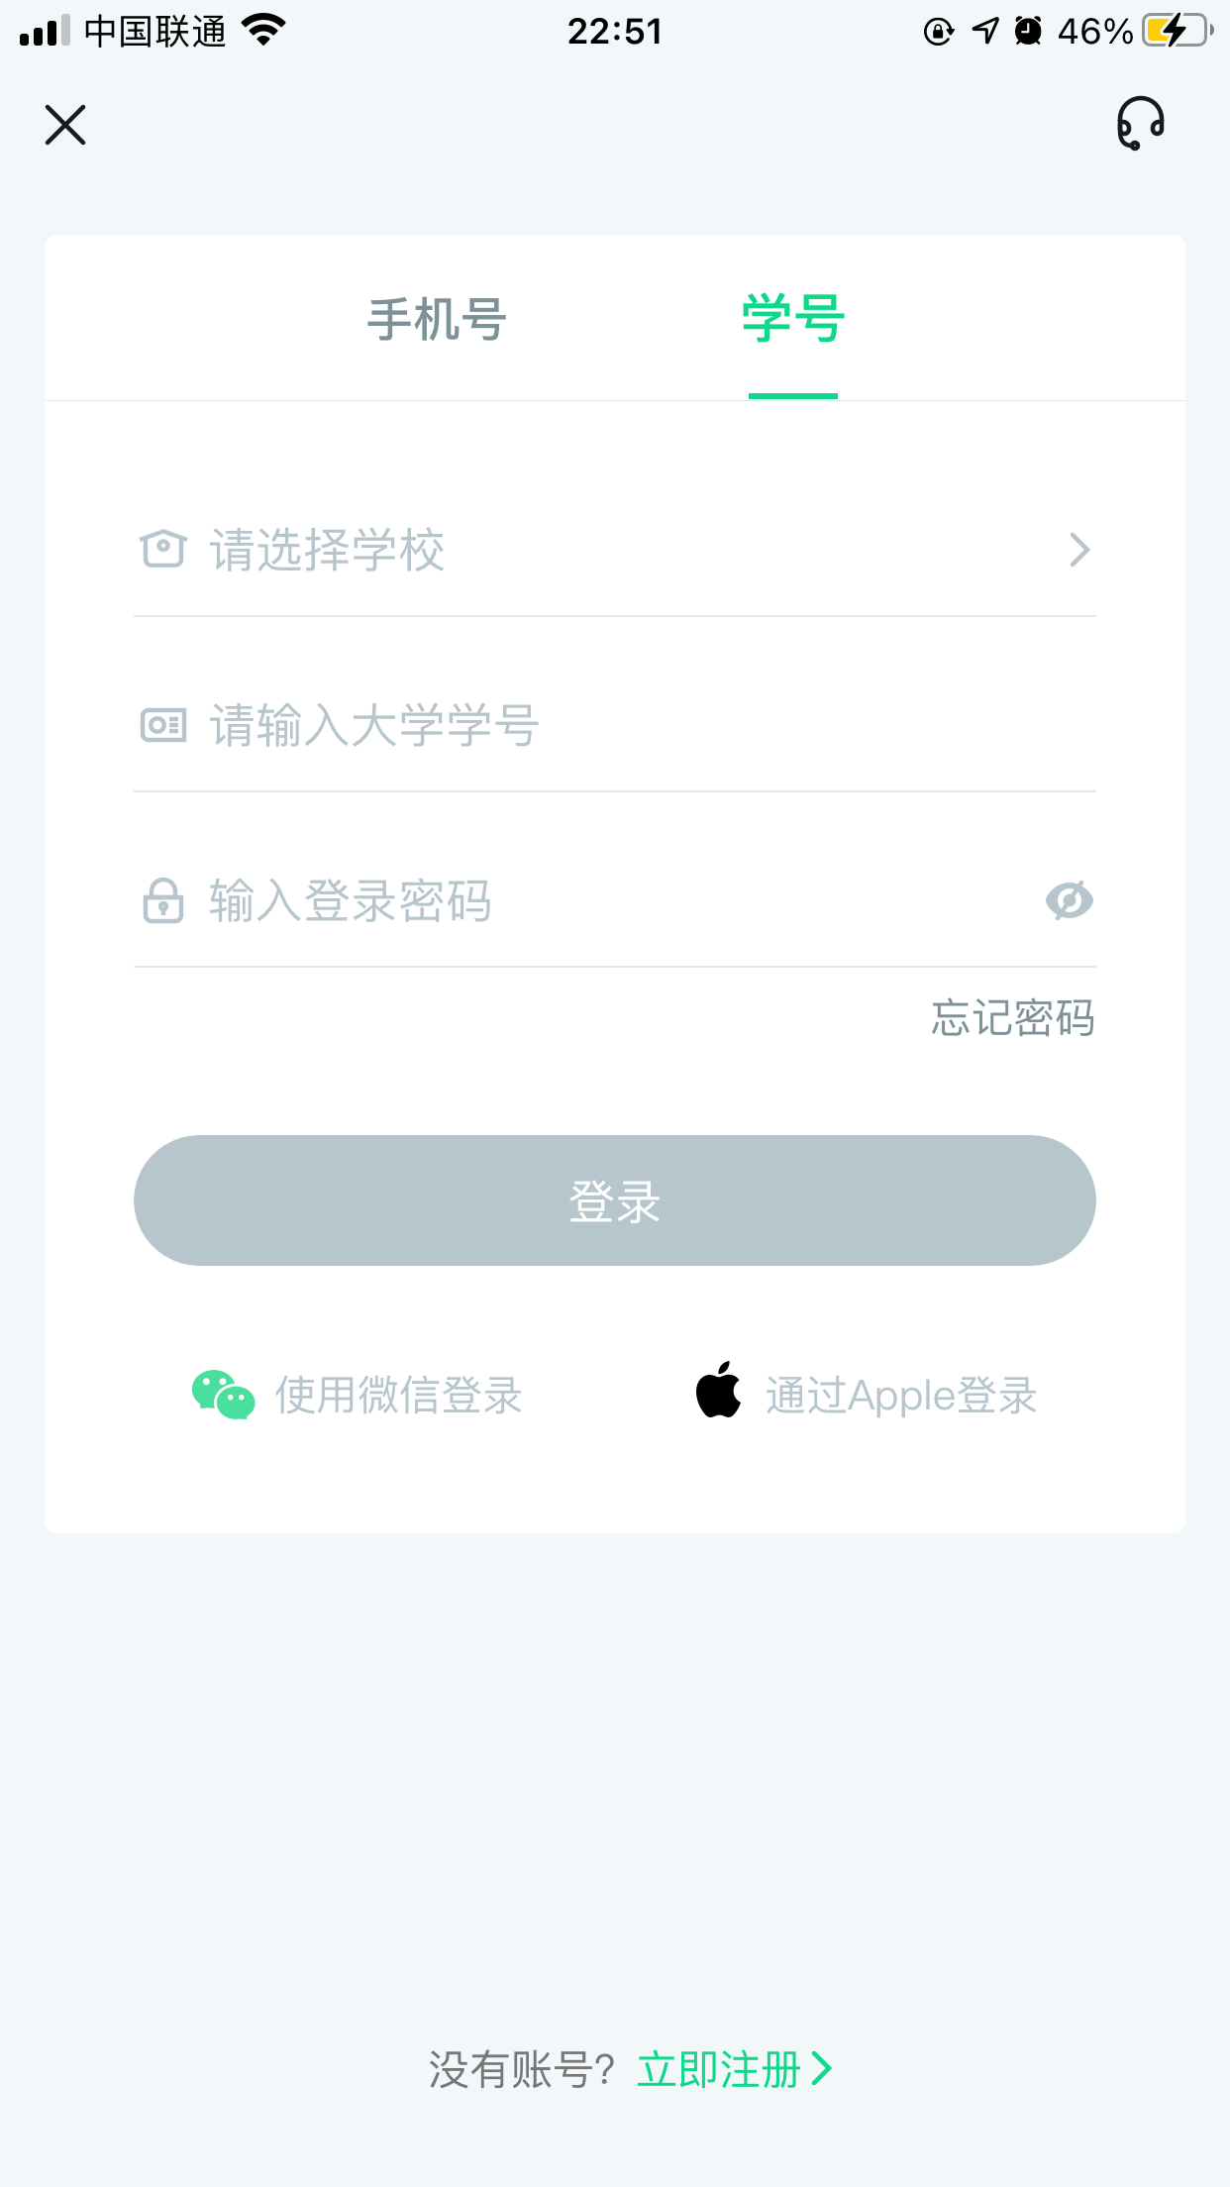
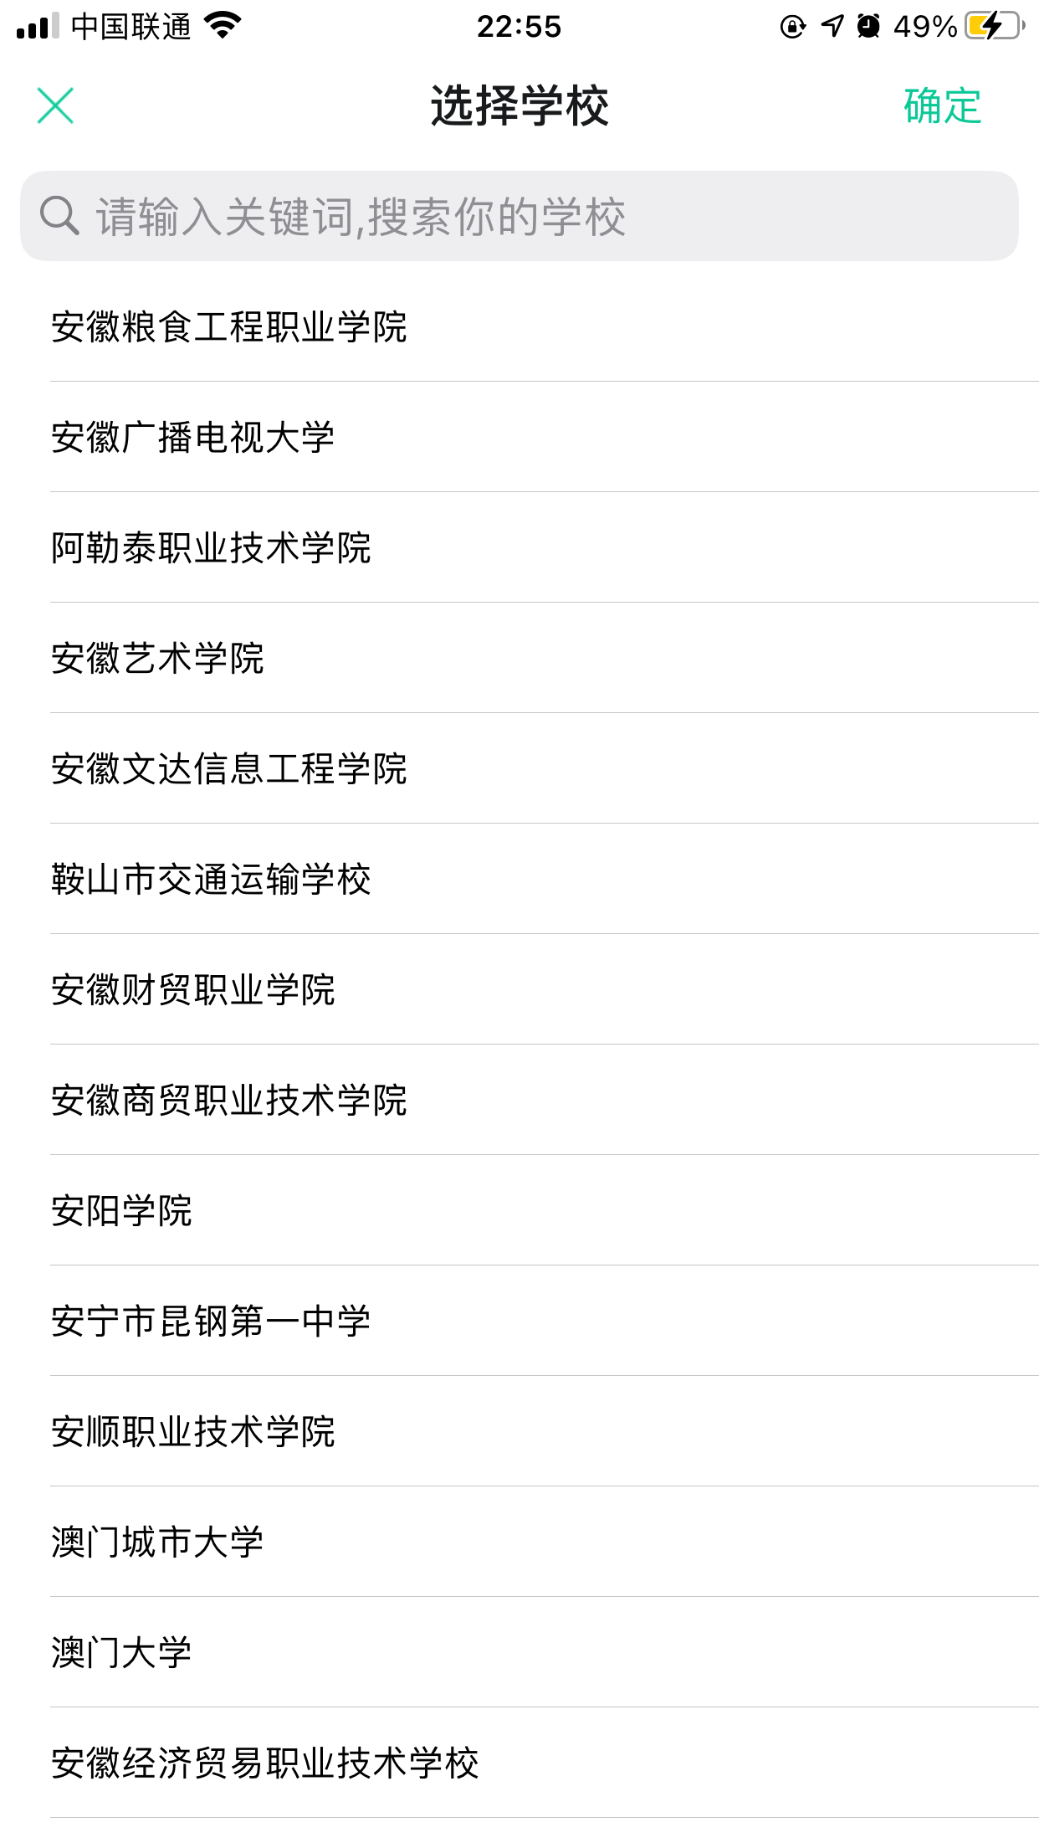
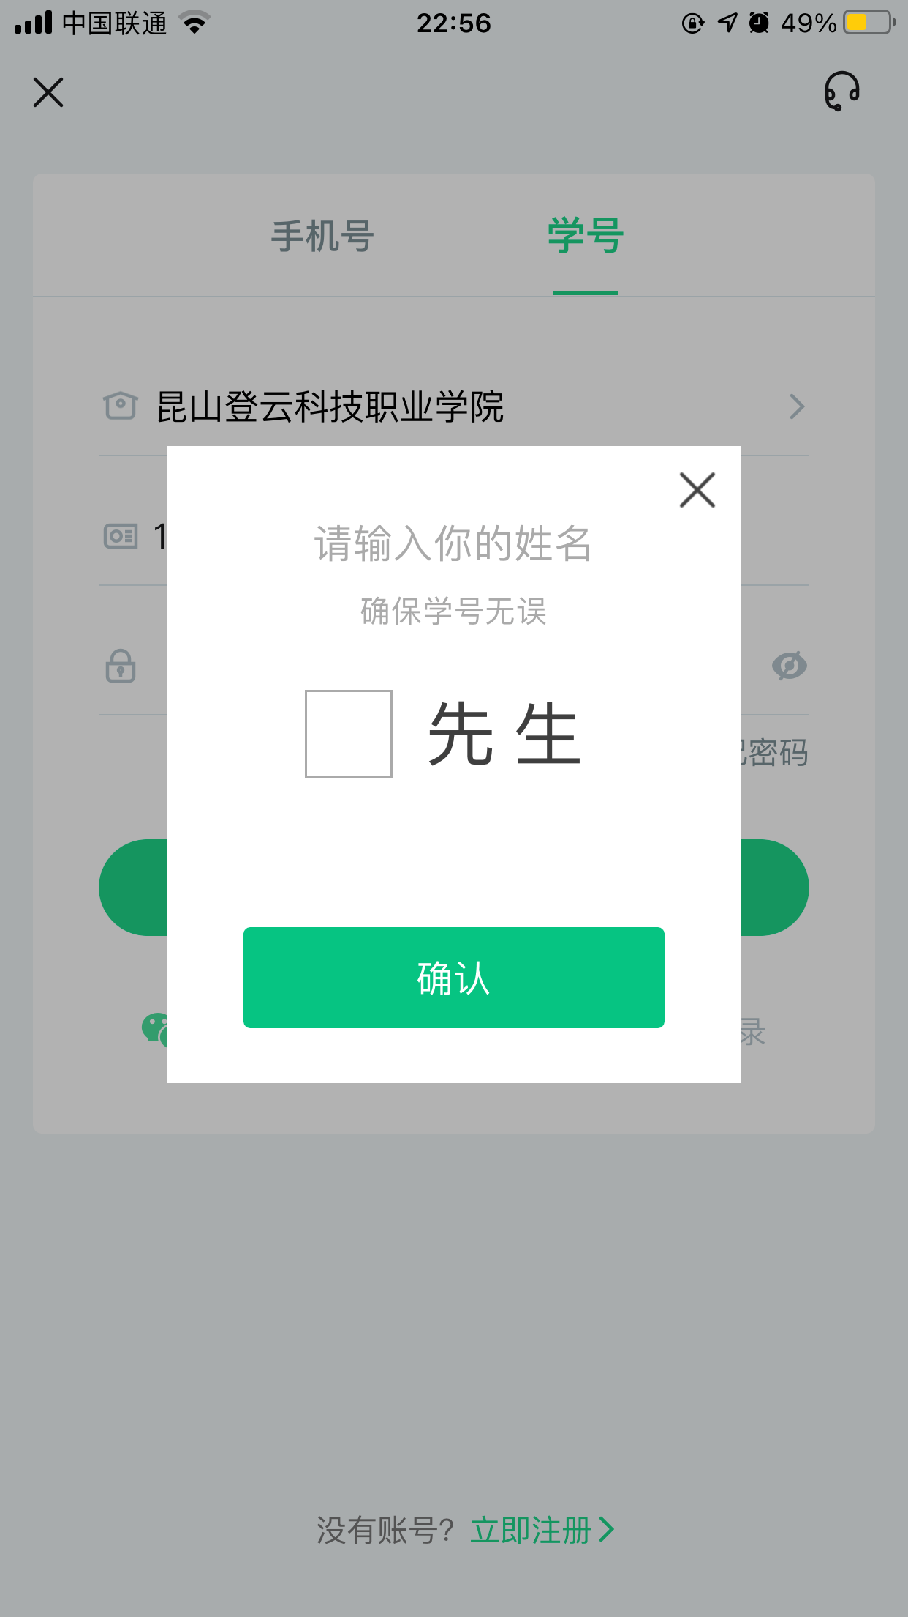
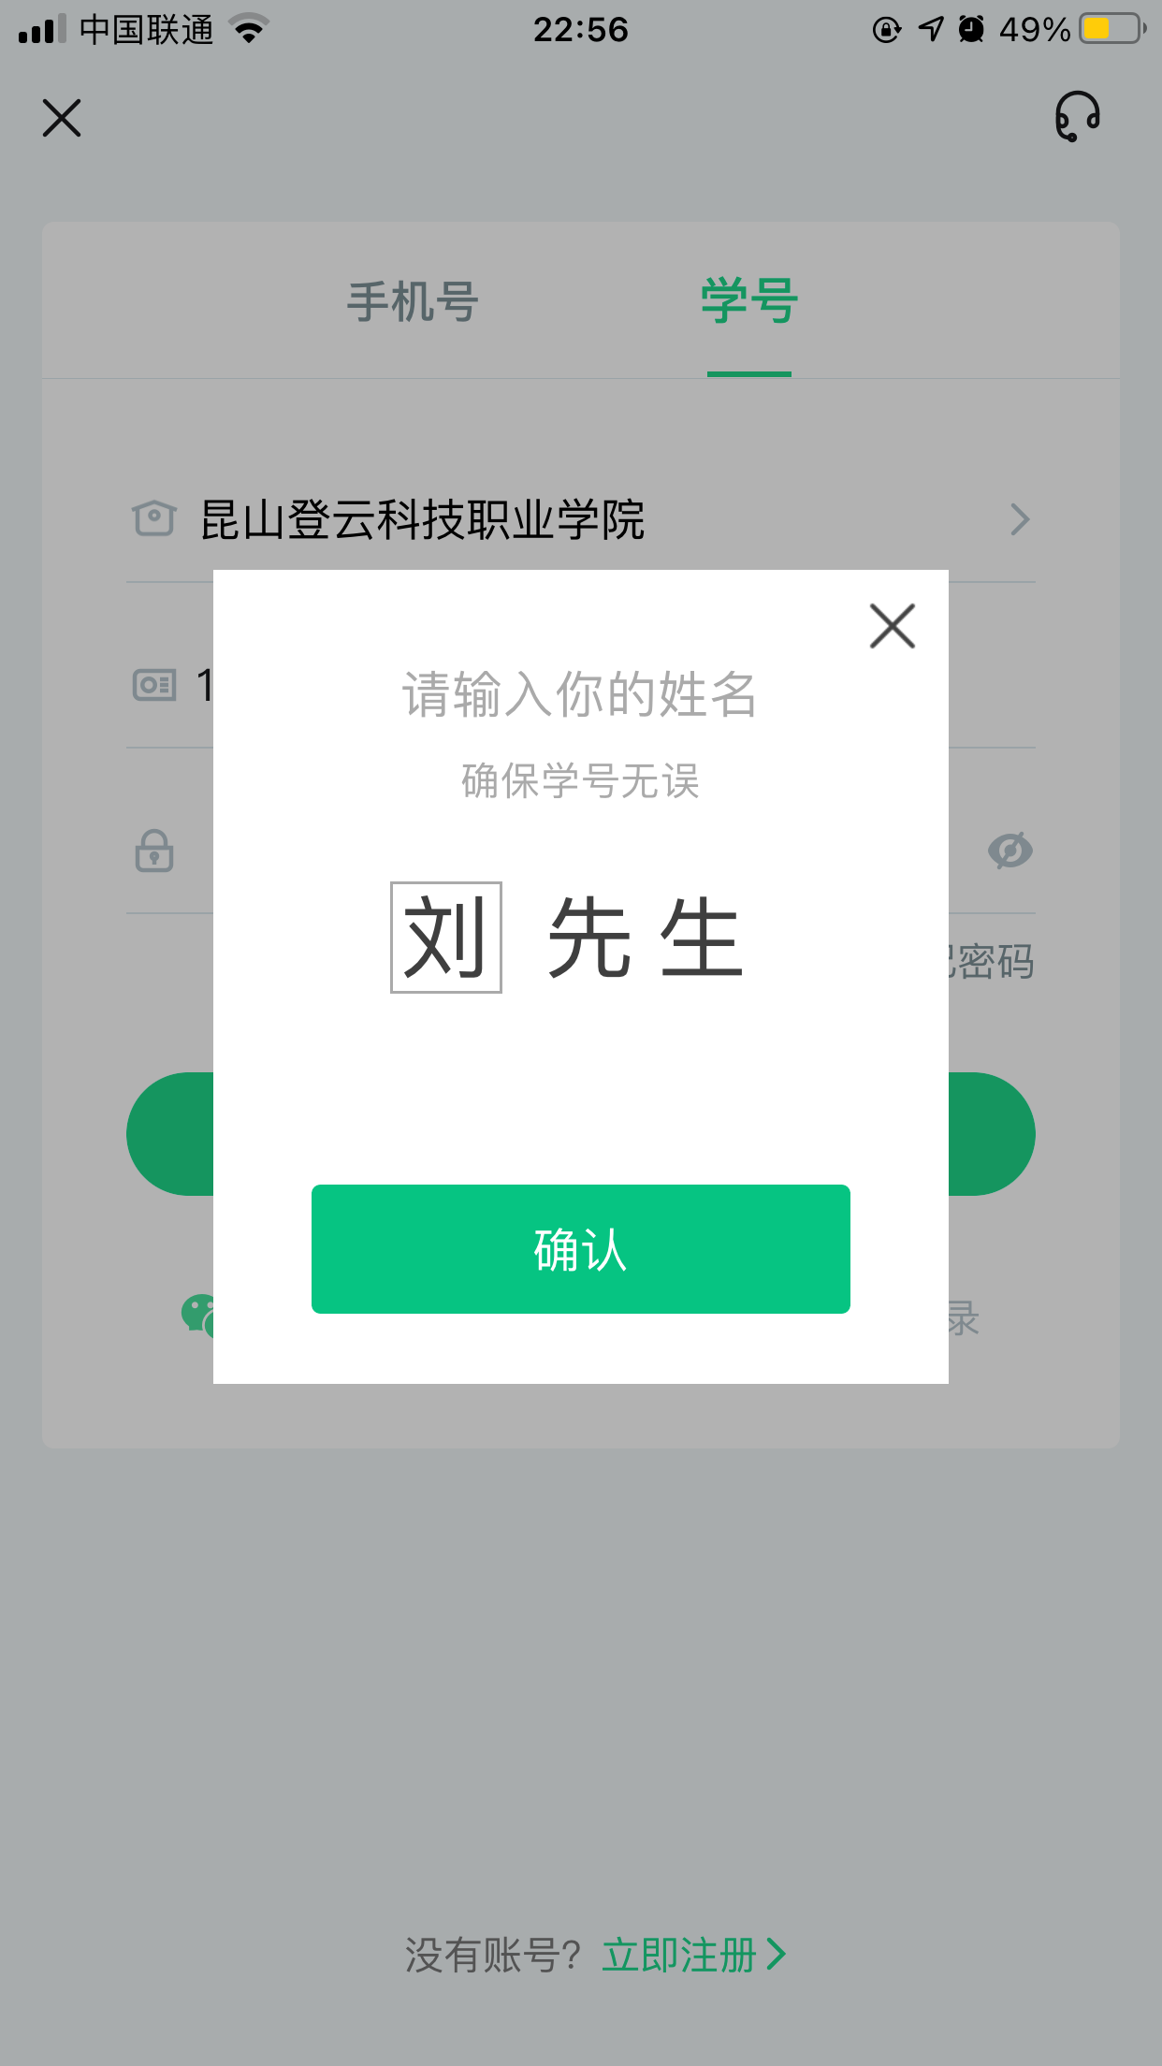
APP 操作方法——登录
新生—之前未登陆过的同学
打开知到APP，在【我的】模块点击【未登录】，选择学号登录，输入自己的学校、大学学号及初始密码123456，按提示操作即可。

Slide 4
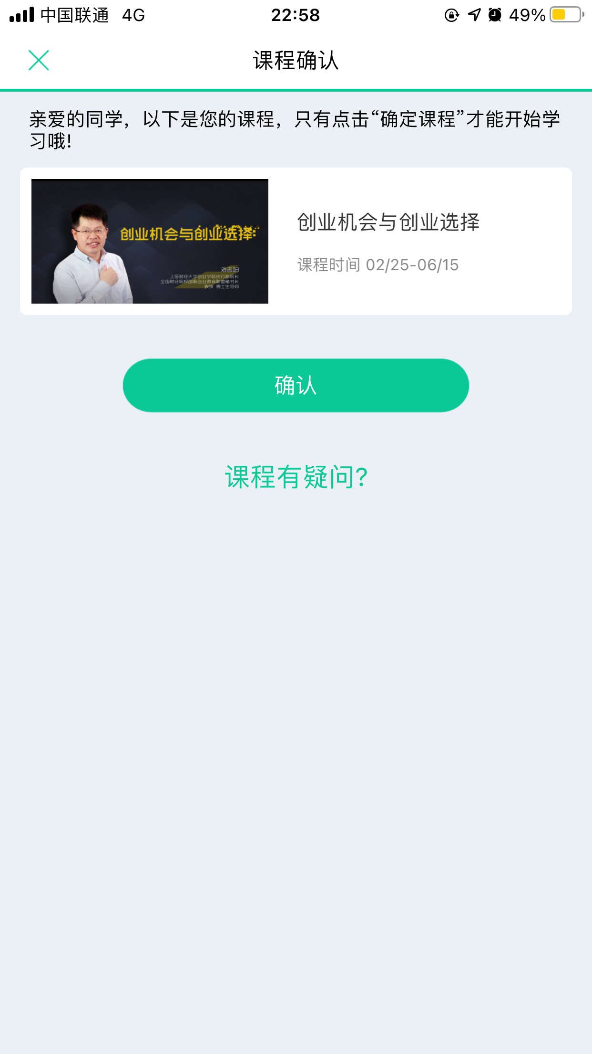
APP 操作方法——登录
新生—之前未登录过的同学
在学号登录、验证姓氏、绑定手机号、修改初始密码后，会弹出课程确认的界面，点击确认即可。

Slide 5
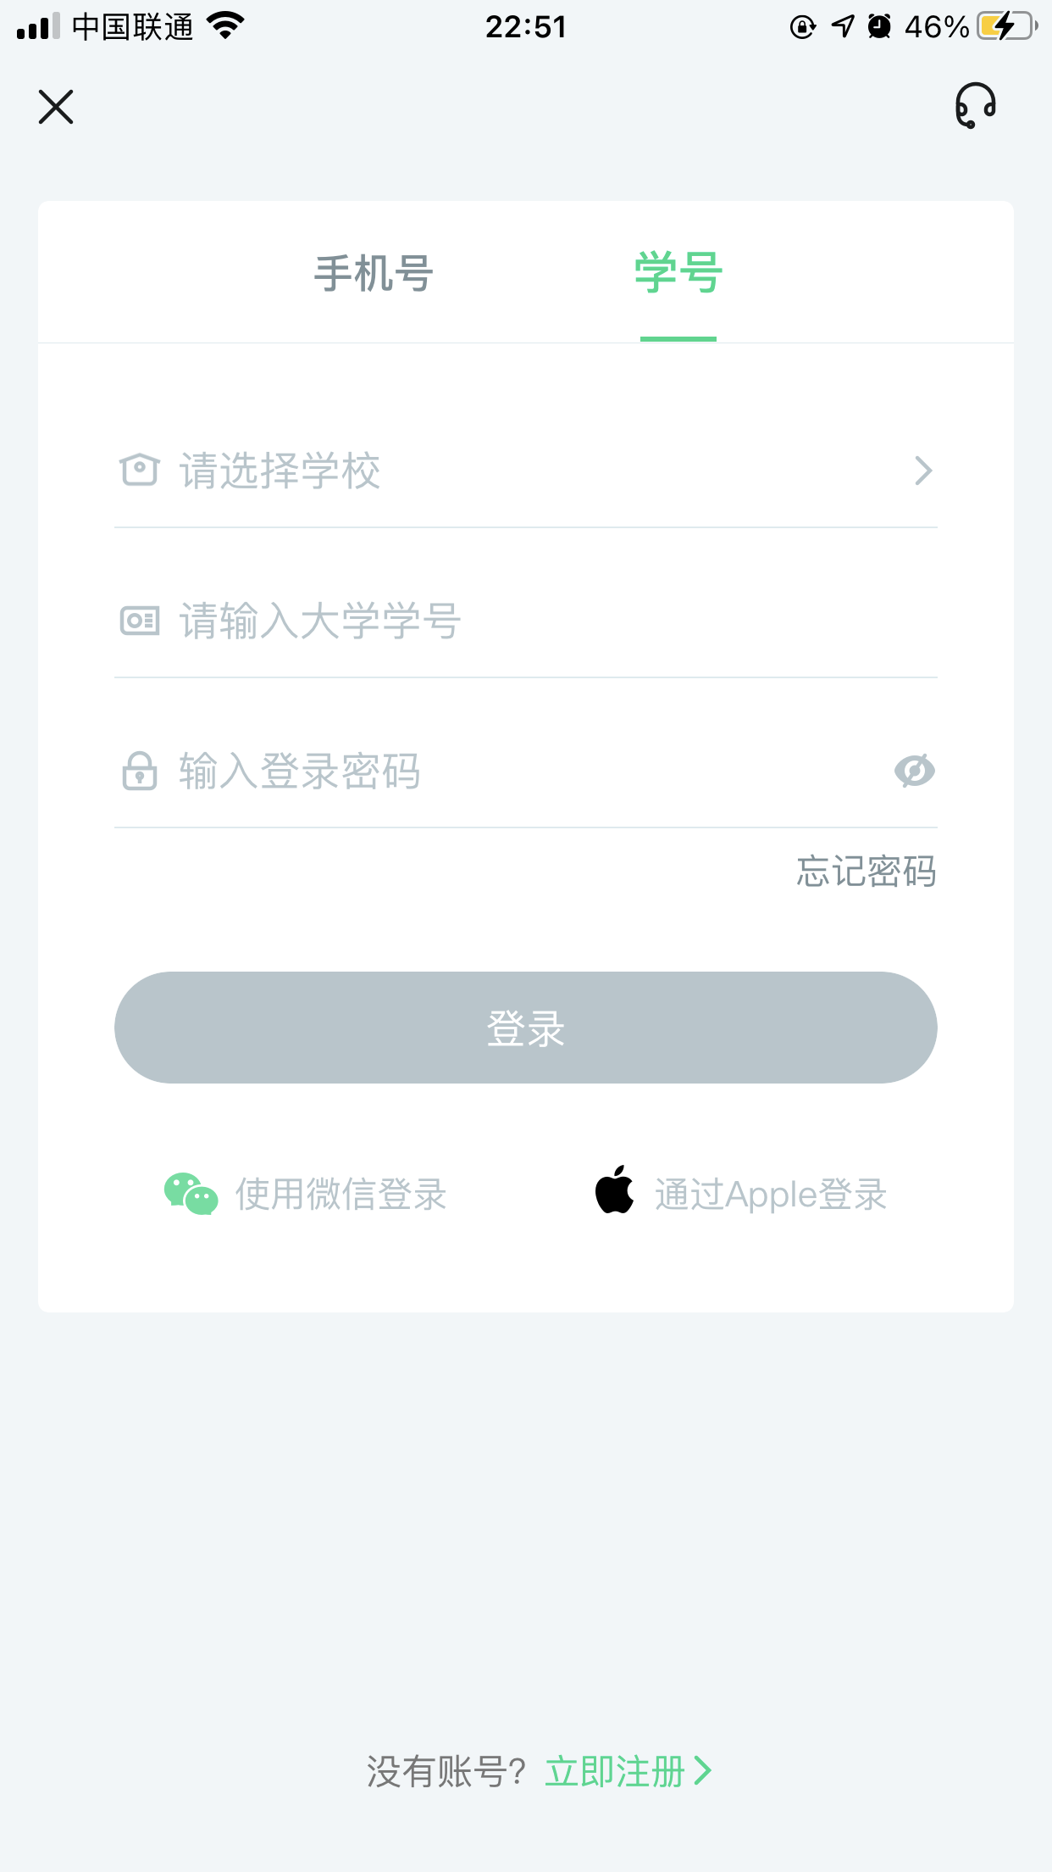
APP 操作方法——登录
新生— 之前未登陆过的同学
使用手机号/学号及修改过的密码登录，即可看到已经导入的课程。

Slide 6
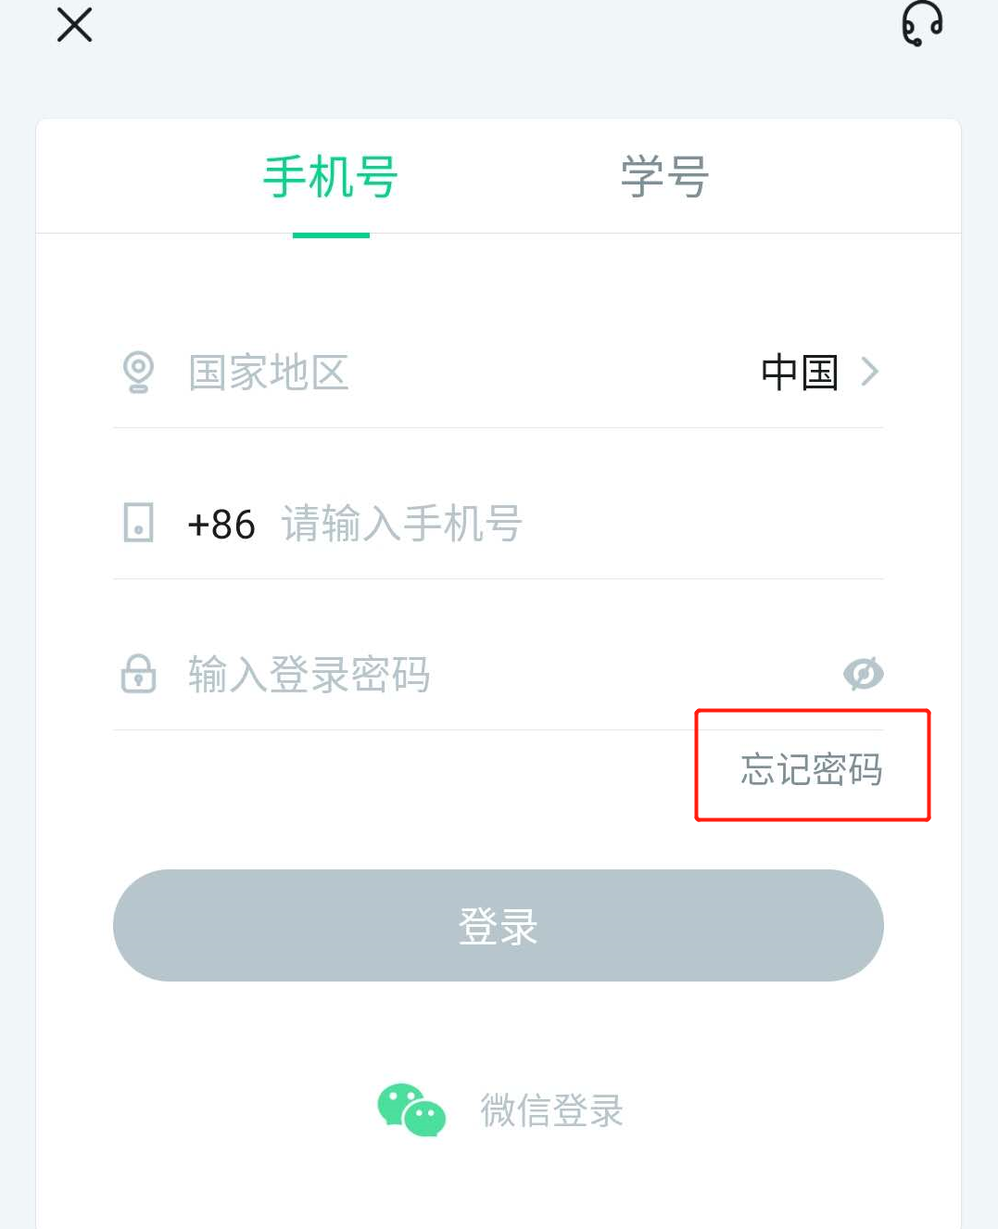
忘记密码
在手机号码仍正常使用时，未登录状态下，在登录页面的【登录】按钮下方有【忘记密码】 ,可通过绑定的手机号或邮箱进行找回。

Slide 7
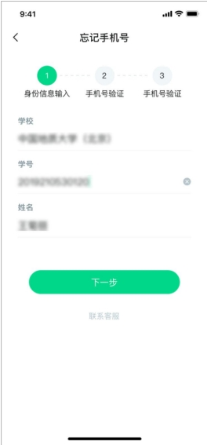
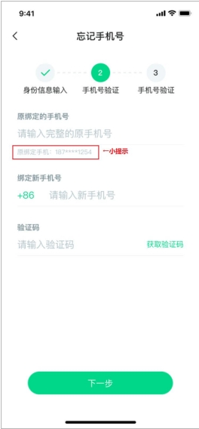
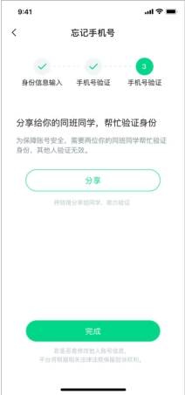
手机号无法使用
如不再使用智慧树平台上原绑定的手机号码，通过忘记密码中的【忘记手机号】功能，我们将帮助您重置密码，使您能够正常使用学习。

Slide 8
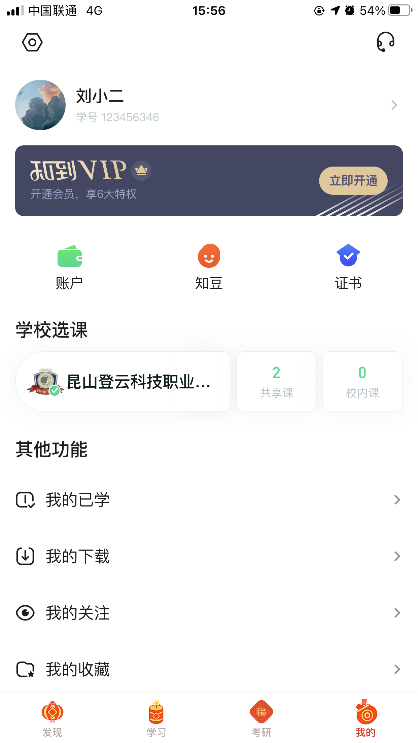
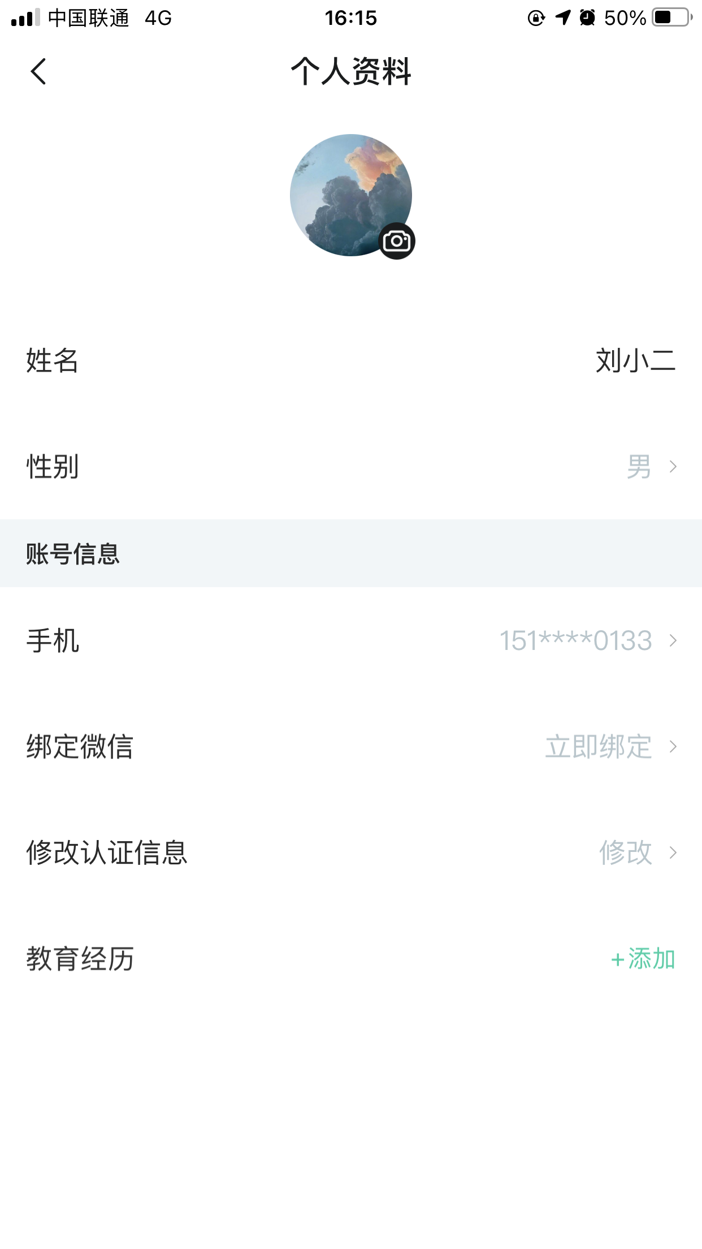
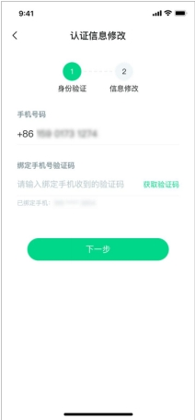
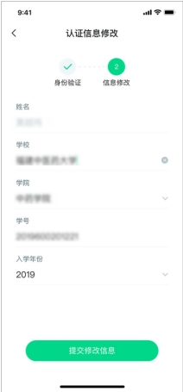
修改认证信息
若需要修改自己的认证信息，可在【我的】模块点击头像进入到【个人资料】页，点击【修改认证信息】项，即可进入修改页面。

Slide 9
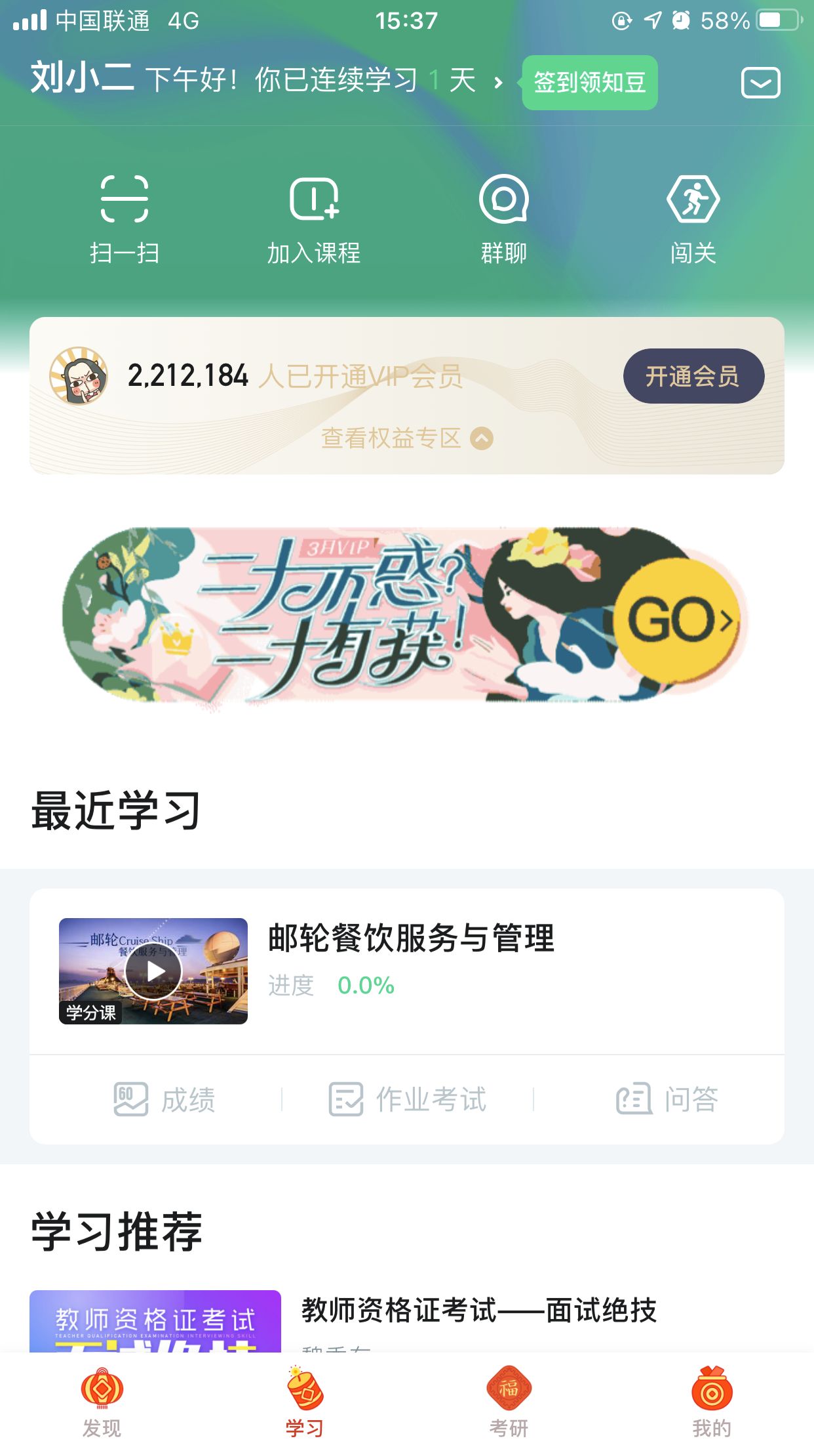
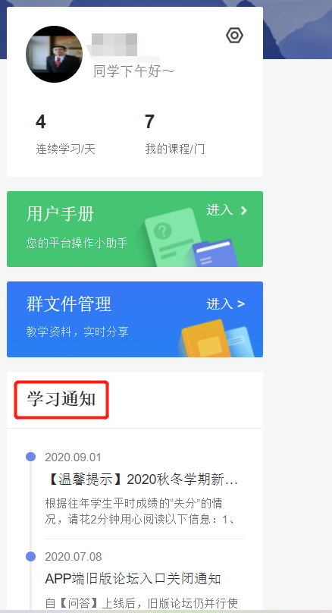
学习通知
学习通知中会有课程重要信息的推送，请各位同学一定要认真留意。

Slide 10
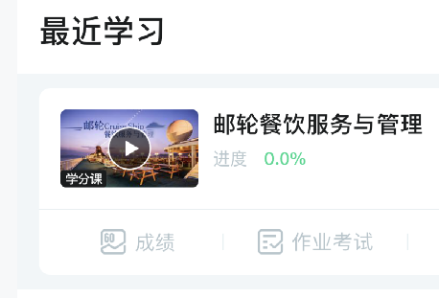
APP 操作方法——学习
打开APP后，点击【学习】即可看到已选择的课程，点击图片即可开始学习;
注意. 学习时，请关注角标为学分课，角标为兴趣课或是公开课的是同学们自己在知到APP里选择的，这个课看完没有分数！要学习学分课！学分课！学分课！

Slide 11
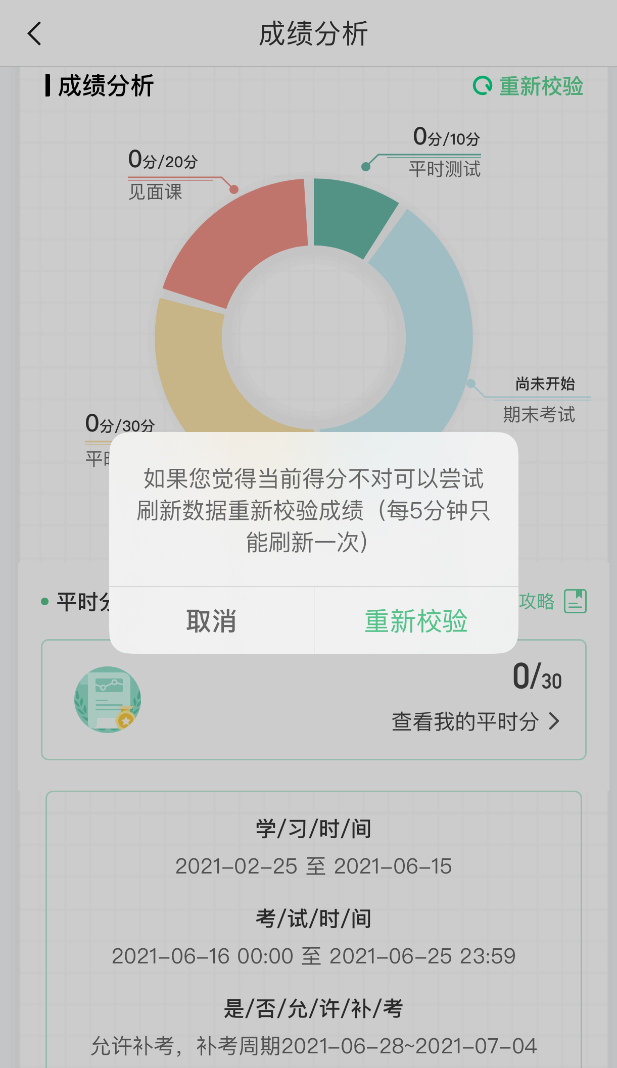
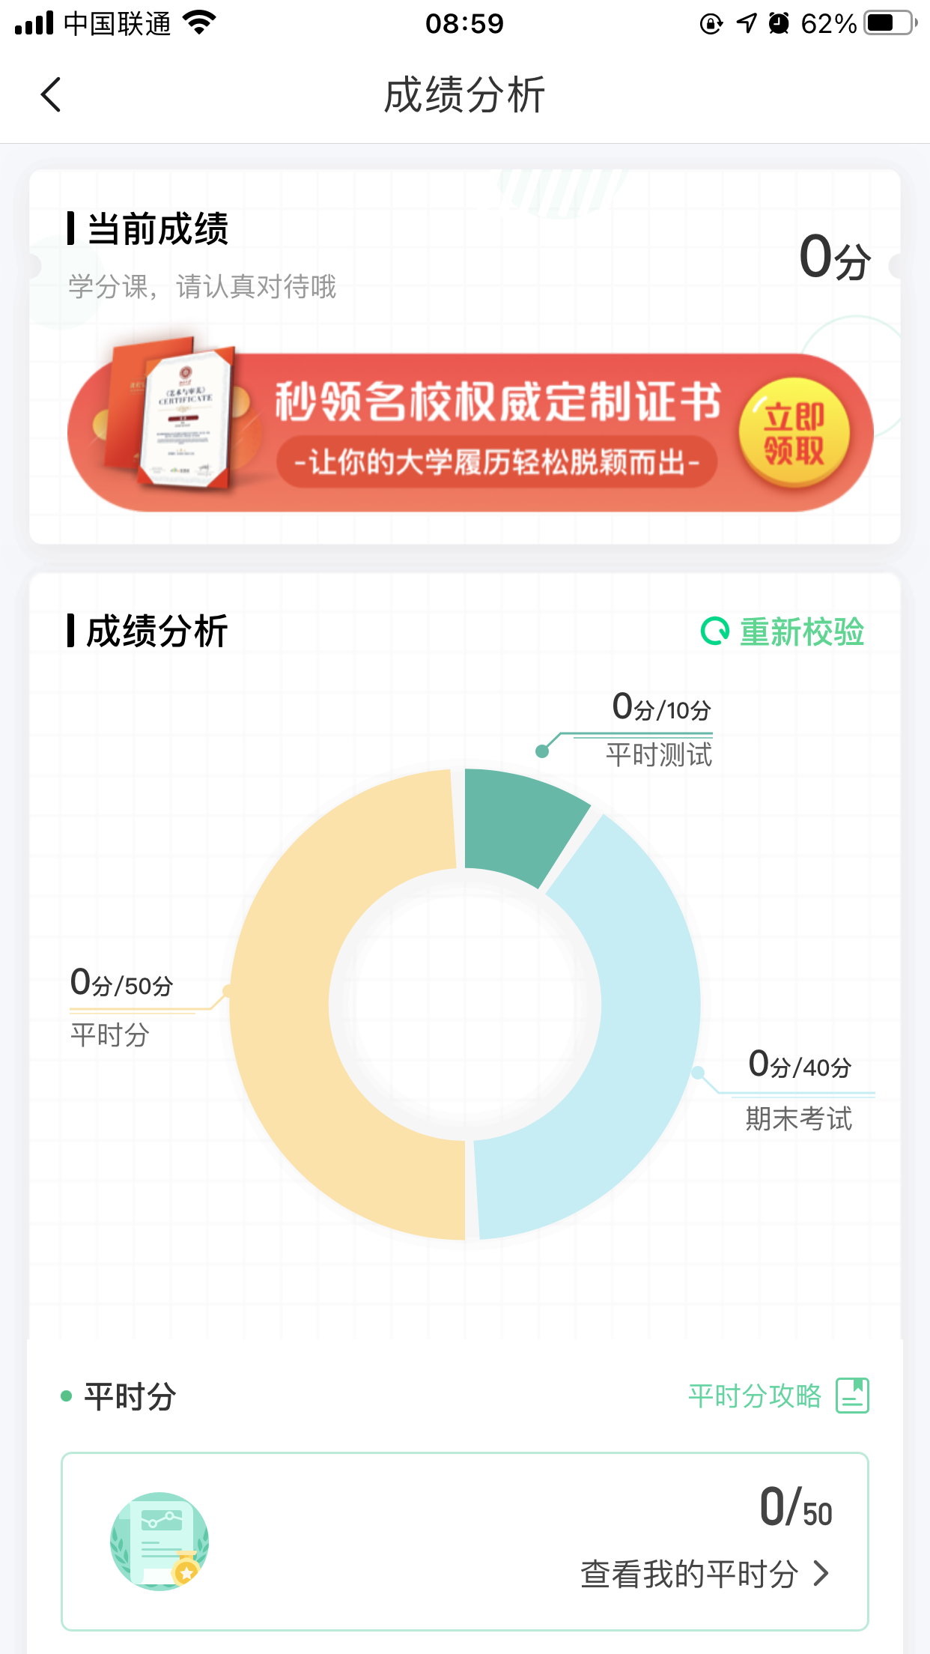
APP 操作方法——学习
【成绩】模块
请大家开始学习前一定要查看成绩以及平时分攻略！！！
在学习过程中，学生可点击【学习】模块中的【成绩】入口,可查看该门课的当前成绩、学习时间、考试时间、成绩规则。以及当前获得的参考分数；
注意：【成绩分析】中的分数仅作为学习过程中的参考，智慧树最终成绩以成绩发布后为准。如果觉得有问题，可先自行刷新一下再查看；

Slide 12
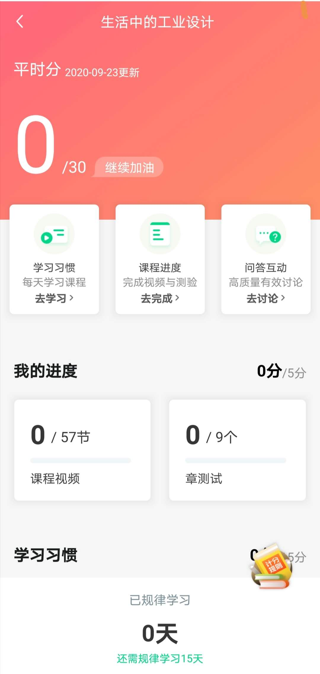
APP 操作方法——学习
点击成绩分析页面中的“我的平时分”，可以进入平时成绩详情页面。

Slide 13
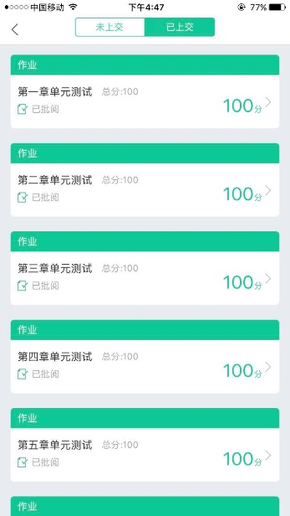
APP 操作方法——学习
【见面课】模块
具体参与方式请关注教务处或者本校课程老师通知。
见面课后会有课后测试题， 见面课测试题只有一次机会，需要各位同学认真作答！！！
见面课测试不设“查看答案”。
有安排见面课学习的同学请注意，每次见面课可能由一个或是多个视频组成，需要完成全部视频观看才能获得全部分数；

Slide 14
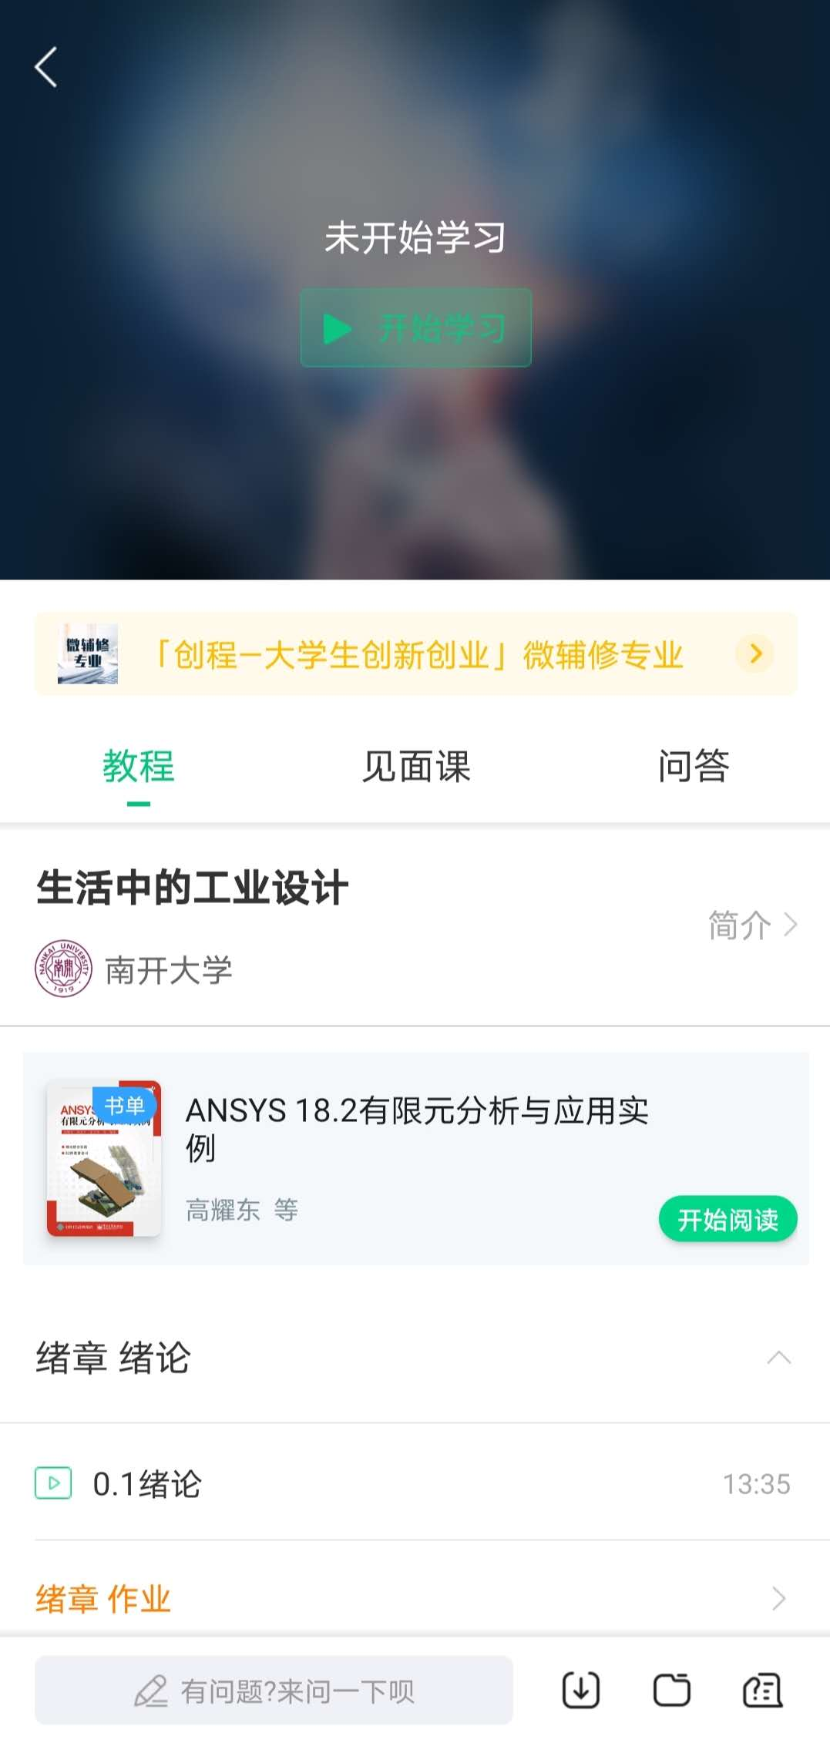
APP 操作方法——学习
【教程】下显示则为本课程的课程目录及对应的课程视频及每节视频的视频长度。
智慧树视频学习进度是根据学生的累计观看时间来计算的，拖拽播放进度条是无法累计观看时间的，请认真观看视频。
当前视频观看完毕后，请手动切换至下一个小节进行播放，已完成的小节前方会出现打勾的标志，此时您可以获得该节视频的学习进度。若未显示打勾的标志，则说明该节视频还未完整观看完毕，请继续观看。
如果在观看视频时出现卡顿，可在全屏模式下播放器底部右下角切换来调整清晰度。也可以先下载教程视频，下载后可离线（非联网状态）观看视频，等到下次联网时会自动提交离线进度。已下载成功的视频会在【教程】列表中有标识。

Slide 15
APP 操作方法——学习
【作业考试】模块
点击【学习】模块下课程卡片的【作业考试】入口，进入作业考试【未上交】列表
每个章节都有章测试，超过课程学习时间，章测试将无法提交，请注意章测试的截止时间。
期末考试有相应的开放及截止时间，考试开放之时，也就是学习结束之时，即除了考试，其他任何学习相关的内容均不再计分。
考试都是有时间限制的，不要抱着“看一看”的心理去打开考试，试卷打开后，即使关闭APP，时间仍会继续计时，一旦考试时限到了，试卷将会被系统自动提交。

Slide 16
APP 操作方法——学习
【已上交】部分
点击【已上交】列表，即可查看到相应分数。
章测试在学生完成后立即显示分数；
在学习周期内，若对章测试分数不满意，可申请重做。每章的重做机会各有3次，以最后一次做题的分数为准。

Slide 17
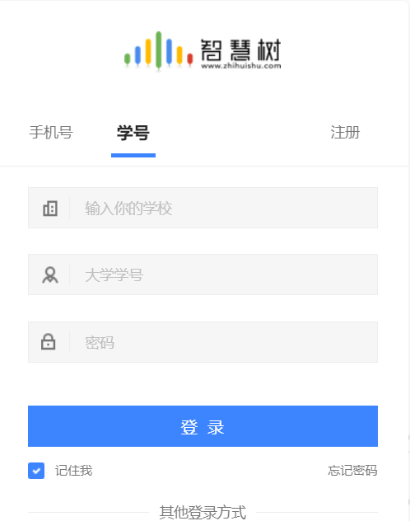
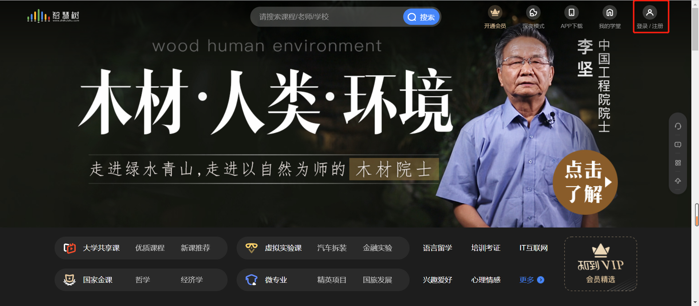
WEB 操作方法——学习
登录网址www.zhihuishu.com，按照APP方法注册/登录即可,建议使用谷歌/火狐浏览器;

Slide 18
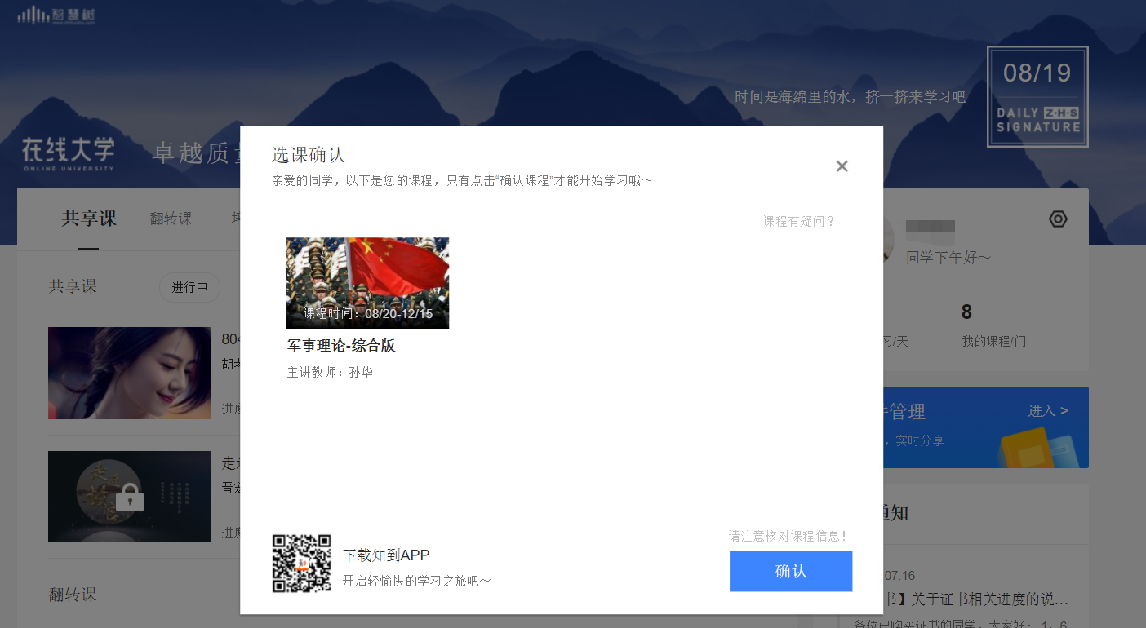
WEB 操作方法——学习
显示所导入课程的选课列表，学生点击【确认课程】即完成了登录流程;

Slide 19
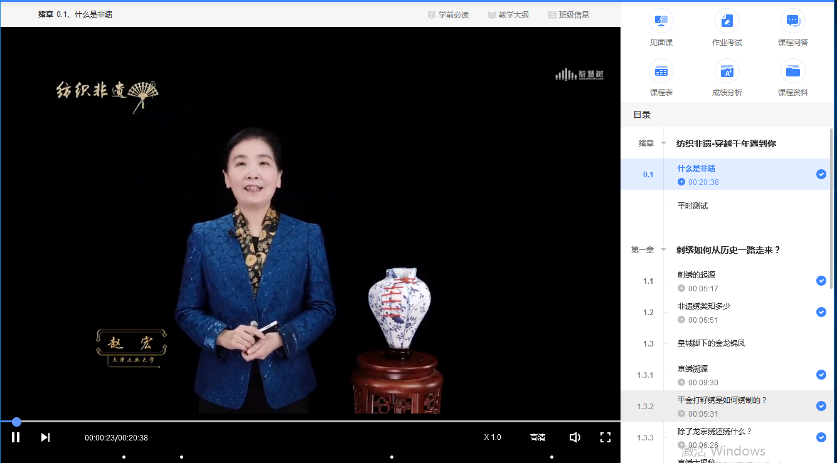
WEB 操作方法——学习
课程卡片中的见面课、作业考试、成绩分析等功能，操作与APP端类似，在此不再赘述。

